Slide 1
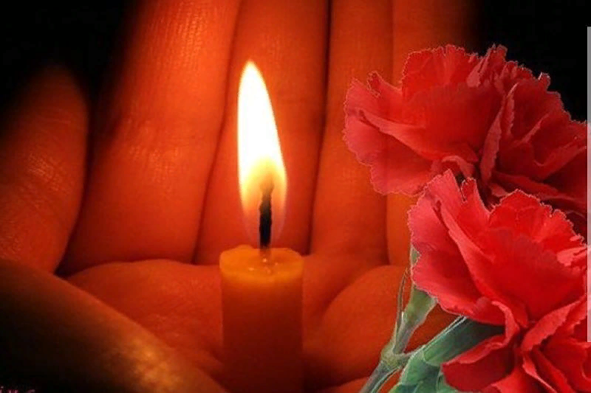
VICTORY 75 We remember……We are proud……..
Passing the memory candle……….
Сероштанова Дарья 9”Б”МБОУ СОШ 5

Slide 2
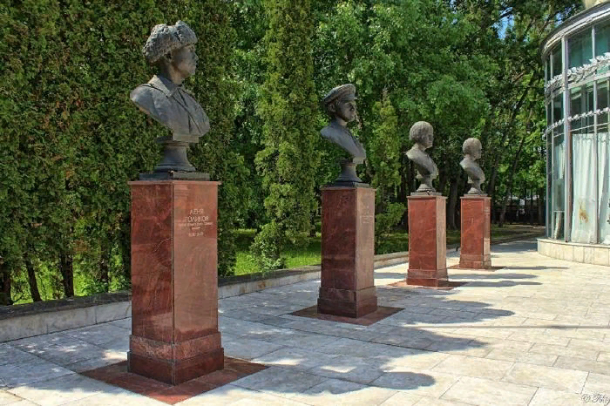
Symbol of Victory Hero-Children
75 years have passed since the day of the Victory in the Great Patriotic War, but its echo till now doesn’t calm down in humans’ souls.
The monument to hero pioneers in Moscow
Со дня Победы в Великой Отечественной войны прошло 75 лет, но его эхо до сих пор не утихает в душах людей.

Slide 3
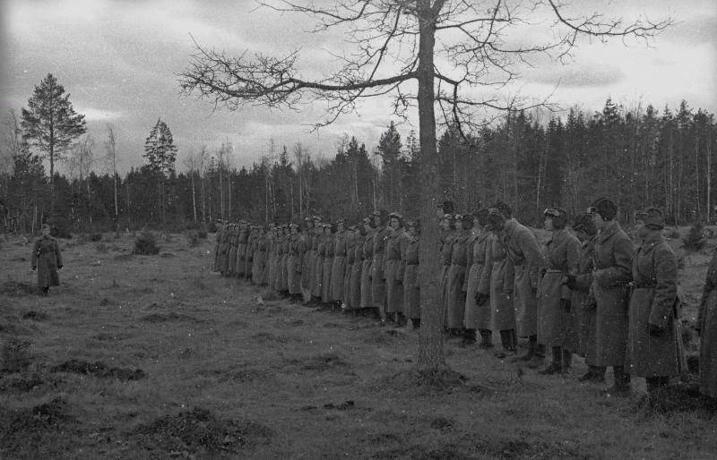
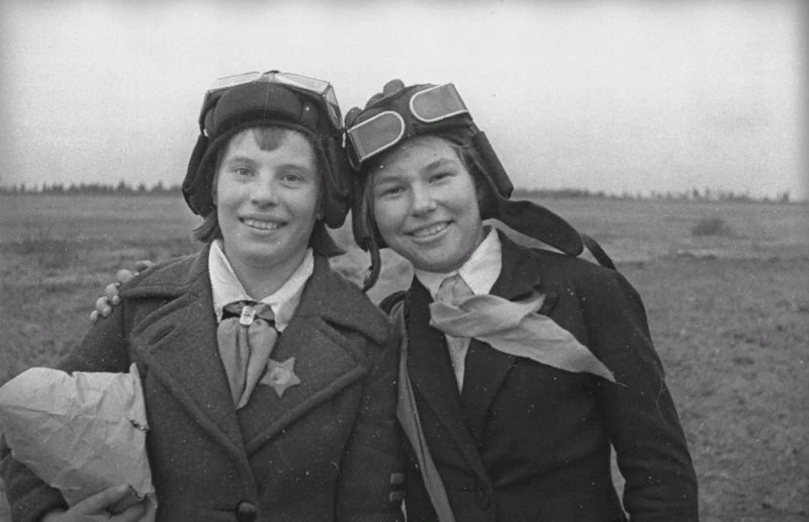
We have no right to forget the horror of this war. We have no right to forget those soldiers who died for our bright future. We must remember everyone and everything. We must forget about one of the most terrible wars that concerned every family, from father to son. During World War II, more than 3,500 front-line soldiers under the age of 16 served in the Red Army. They were called the "sons of the regiment."
Мы не имеем права забывать ужас этой войны. Мы не имеем права забывать тех солдат, которые погибли за наше светлое будущее. Мы должны помнить всех и вся. Мы должны забыть об одной из самых ужасных войн, которая касалась каждой семьи, от отца к сыну. Во время Второй мировой войны в Красной Армии служило более 3500 фронтовиков в возрасте до 16 лет. Их называли «сыновья полка».

Slide 4
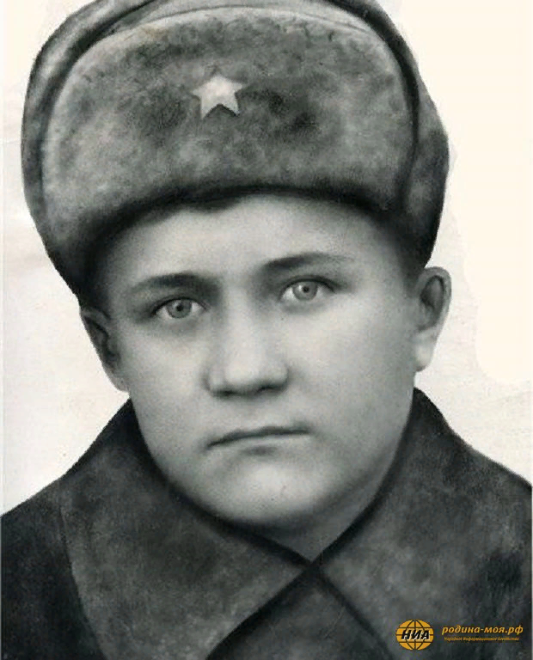
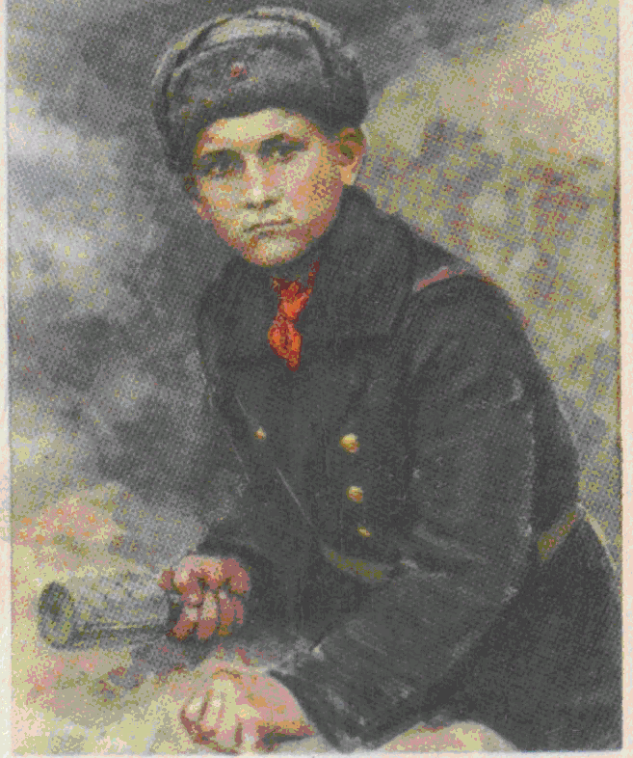
Spotlight on Russia offers to remember the names and learn history of such "little" heroes as: Valera Volkov and Sasha Borodulin.
Валера был в Севастополе, когда началась Великая Отечественная война. Ему было 12 лет. Он сражался с людьми против фашистов. Он был разведчиком морской пехоты. Он умер как герой. Вражеский танк, данный Валерой, долго останавливал танковую колонну.
Valera Volkov (Валера Волков)
Valera was in Sevastopol when the Great Patriotic War began. He was 12 years old. He fought with people against the Nazis. He was a Marine Corps Scout. He died like a hero. The enemy tank given by Valera stopped the tank column for a long time.

Slide 5
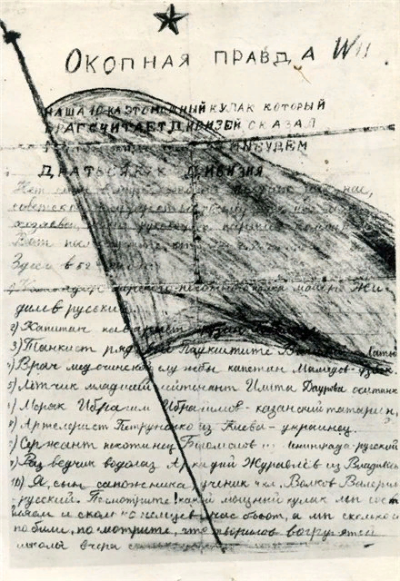
“Okopnaya pravda”
Имея хорошие литературные данные, он редактировал уникальную рукописную газету-листовку-окопную правду (опубликованную в газете "Правда" 8 февраля 1963 года).Последнее число, число 11, сохранилось. Вот ее текст:ОКОПНАЯ ПРАВДА № 11Наша 10-ка-это мощный кулак, который будет дивизией для противника, и, как сказал майор Жиделев, мы будем сражаться как дивизия.Нет в мире силы, которая победит нас, советское государство, потому что мы хозяева, нас ведет Коммунистическая партия
Having good literary data, he edited a unique handwritten newspaper-leaflet-Okopnaya Pravda (published in the newspaper "Pravda" on February 8, 1963).
The last number, number 11, has been preserved. Here is its text: OKOPNAYA PRAVDA NO. 11 Our 10-ka is a powerful fist that will be a division for the enemy, and as major Zhidelev said, we will fight as a division.
There is no force in the world that will defeat us, the Soviet state, because we are the masters, we are led by the Communist party.

Slide 6
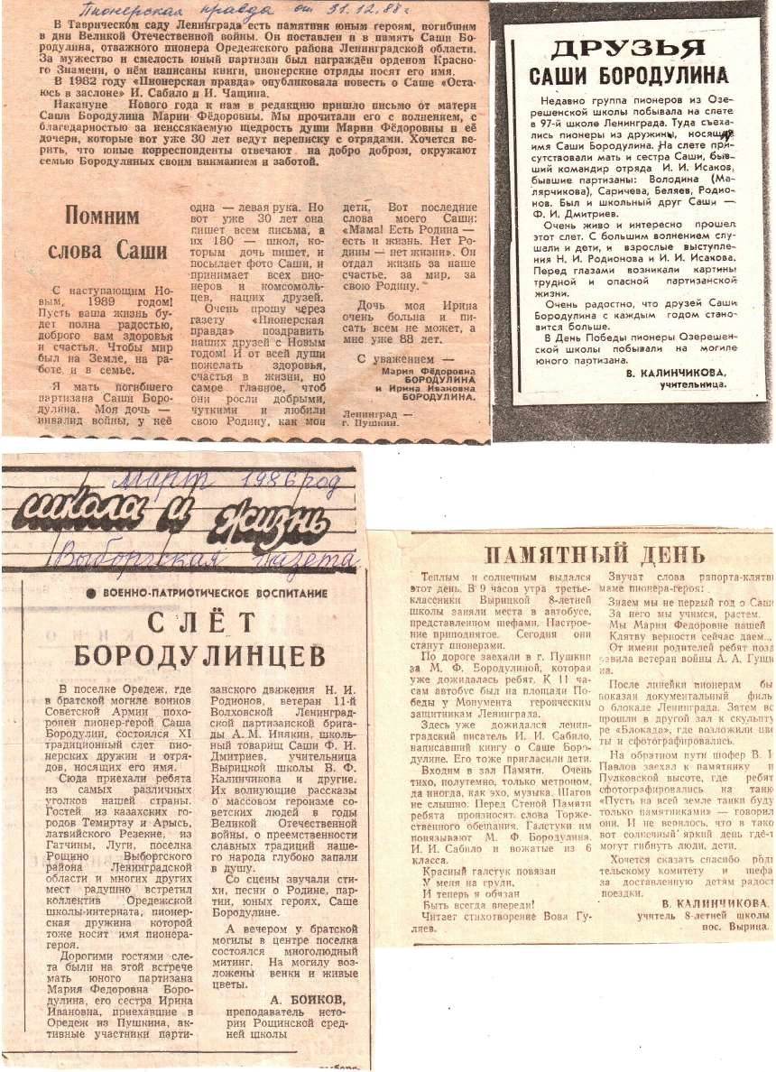
Sasha Borodulin(Саша Бородулин )
К 15 годам в сельской школе он был известен как лучший ученик и самый взрослый из детей. Каждое его действие было обдуманным. В дневнике были только пятерки и четверки. Саша был капитаном лыжной команды. Благодаря всем своим достижениям он стал председателем пионерского отряда. С детства он мечтал стать летчиком, казалось, что его ждет большое будущее. Но война внесла свои коррективы.
By the age of 15, in the village school, he was known as the best student and the most adult of the children. His every action was deliberate. There were only fives and fours in the diary. Sasha was the captain of the ski team. Thanks to all his achievements, he became the Chairman of the pioneer squad. Since childhood, he dreamed of becoming a pilot, it seemed that a great future awaited him. But the war made its own adjustments.

Slide 7
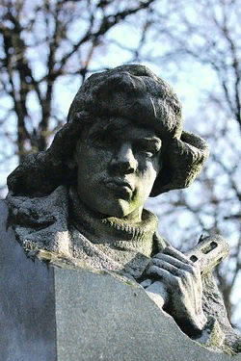
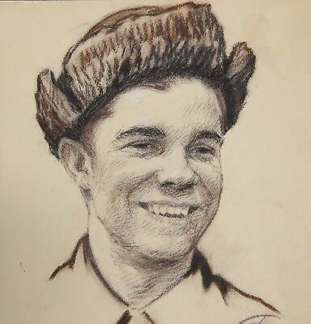
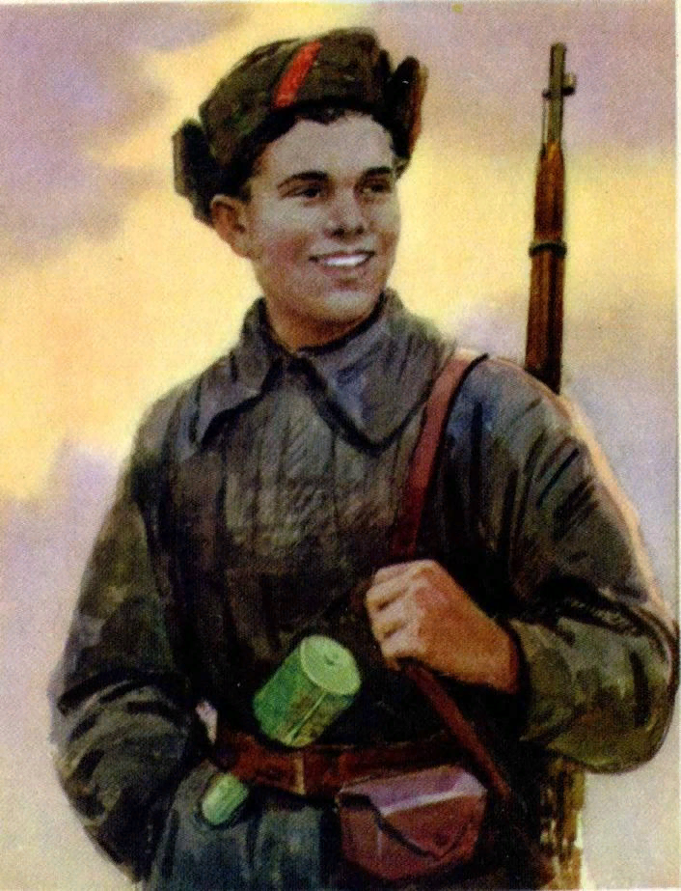
С первых дней войны Саша пошел в лес и напал на гитлеровцев. Вскоре он встретился с партизанской группировкой и принял участие во всех военных операциях. Однажды группа была обнаружена в окружении противника. Группа была разбита , но лидирующая группа умерла. Саша умер последним. Он взорвал себя и некоторых фашистов.
From the first days of the war Sasha went to the forests and attacked on hitleriens . Soon he met with partizan group and took part in all military operations. Once the group found in enemy encirclement. The group have broken, but the lied group died. Sasha died last. He blew up oneself and some fashists.

Slide 8
The Immortal Regiment :the pride and memory of Russia

